Slide 1

Microsoft Teams und lokale Exchange Postfächer - Troubleshooting 101
Thomas Stensitzki
@Stensitzki
@Granikos_DE

Slide 2








MICROSOFT 365 VIRTUAL MARATHON 2021 SPONSORS

Slide 3

AGENDA
Interakation von Microsoft Teams und Exchange Server
Troubleshooting 101
Q&A

Slide 4



Experte @Granikos_DE
Thomas Stensitzki, Hückelhoven, Germany
@stensitzki
https://www.linkedin.com/in/thomasstensitzki
MVP, MCT Regional Lead, Autor, Blogger
MCSM Messaging, Globale M365 Migrationen

Slide 5
Interaktion von Microsoft Teams und Exchange Server

Slide 6
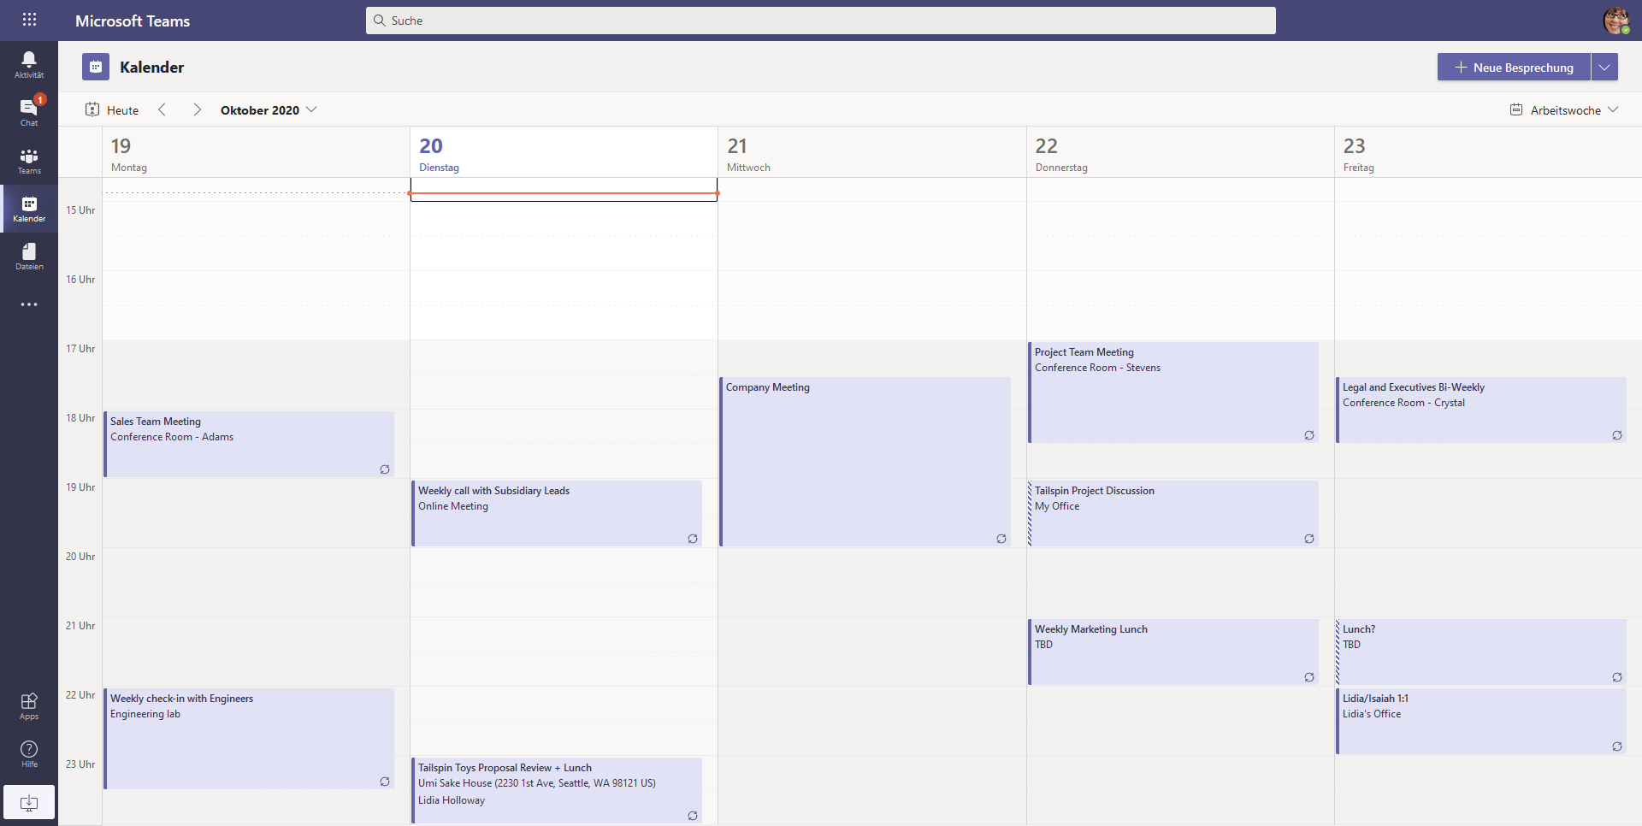

Slide 7
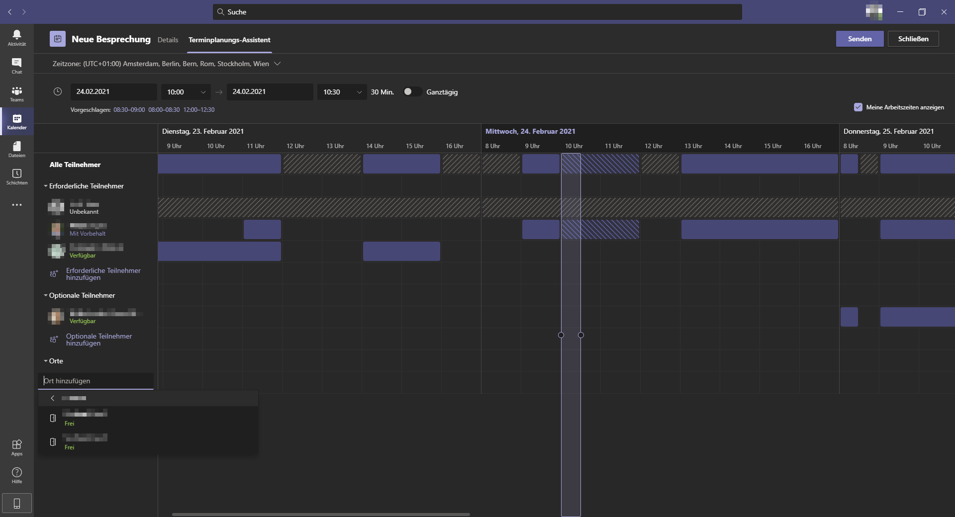
Microsoft Teams & Exchange Server

Slide 8
Microsoft Teams – Allgemeine Architektur
Teams Clients
Web
Desktop
iOS
App
Android
App
Graph API
Services
Web
Companions
Einstellungen und
O365 Zugriff
Audio /
Video
Telemetrie
Messaging
Notizen
Dateien
Dateien
Other Workloads
OneNote
WAC
OneDrive for Business
SharePoint
Experimentation
Teams Backend Services
Chat & Presence Services
Anrufe / Meeting
AAD
MRU
Letzte Dateien
Policy
Exchange
Kalender
Bots
PSTN
Connectors
Publish / Subscribe
Stream Recording
Graph Webhook
Push Notifications
Exchange
Search
Notification Service
Information Protection
E-Mail Service
SMTP

Slide 9
Microsoft Teams Kalender-Zugriffsarchitektur
Exchange Online
Teams Client
Teams
Calendar Middle Tier
Scheduling Service
Chat Service
Exchange On-Premises
Zugriff auf den persönlichen Kalender

Slide 10



Teams Clients
Web
Teams Backend Services
AutoDiscover
Desktop
302 HTTP
Exchange Online
iOS
App
AutoDiscover
EWS / REST
Android
App
Exchange On-Premises
Graph API

Slide 11
Microsoft Teams & Exchange Server
Synchronisation der Benutzerkonten mit Azure AD Connect und aktiver Exchange Hybrid Option
Microsoft Teams Lizenz zugewiesen
Exchange Server 2016 CU3 oder neuer
Veröffentlichung der lokalen AutoDiscover und Exchange Web Service Endpunkte
OAuth-Konfiguration zwischen Exchange Online und Exchange Server
Einrichtung bevorzugt durch den Hybrid Configuration Wizard
Manuelle Einrichtung möglich

Slide 12
Exchange Server OAuth-Konfiguration
OAuth erfordert die Registrierung von Exchange Online als vertrauenswürdige Partner Applikation in der lokalen Exchange Organisation
Federation-basierte Vertrauensstellung zwischen der lokalen Exchange Organisation und Exchange Online
Authentifizierung erfolgt auf Basis des Exchange Server Authentifizierungszertifikates
→ NIE das lokale Authentifizierungszertifikat auf einem Exchange Server löschen

Slide 13
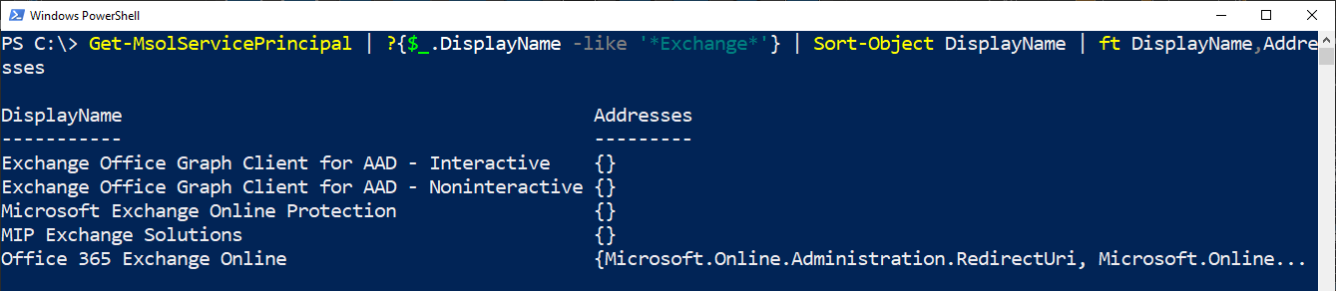
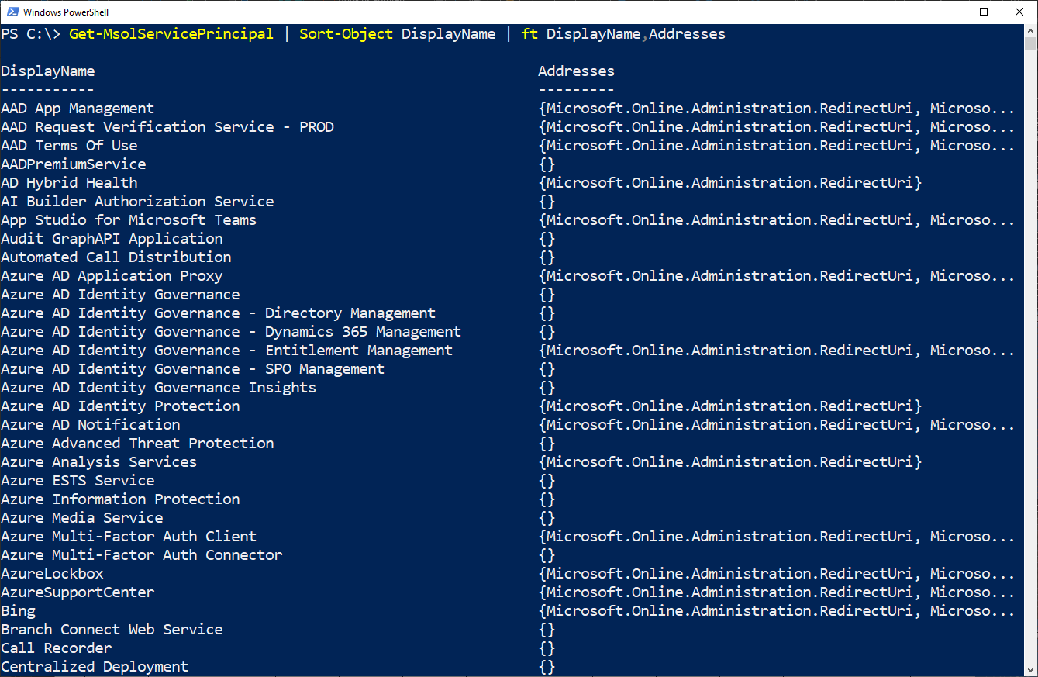
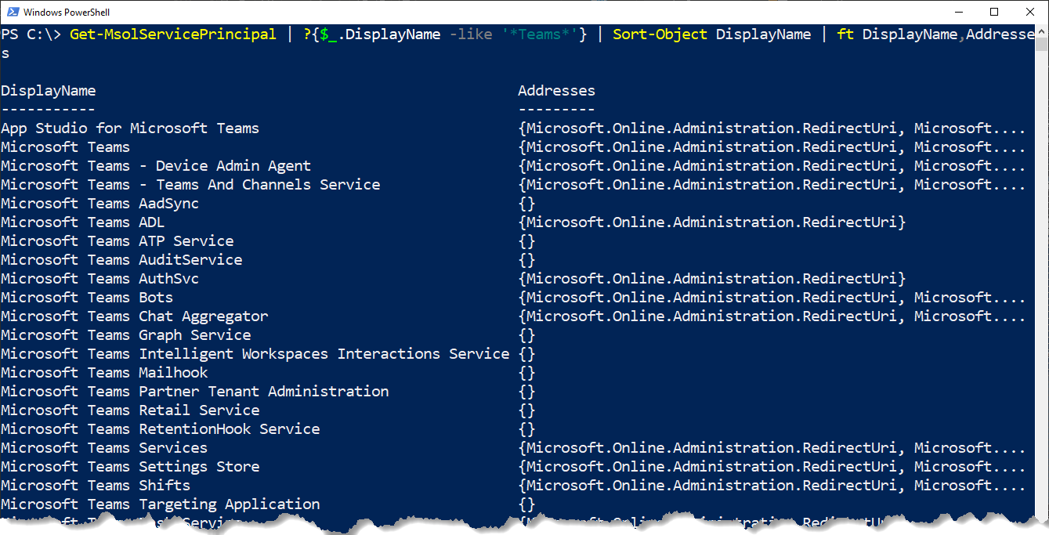
MsolServicePrincipals
Get-MsolServicePrincipal | ?{$_.DisplayName -like '*Exchange*'} | Sort-Object DisplayName | ft DisplayName,Addresses

Slide 14
Exchange Server OAuth-Konfiguration
Microsoft Online PowerShell → Modul MSOnline
Die Online-Dokumentation erwähnt fälschlicherweise die Azure AD PowerShell
Prüfung der MsolServicePrincipal Registrierung
Anpassung des MsolServicePrincipal erfolgt durch Hybrid Configuration Wizard (HCW)
ExternalUrl Einstellungen der virtuellen Verzeichnisse (MAPI, EWS, OAB) müssen vor der Ausführung des HCW korrekt konfiguriert sein
Der externe Zugriff auf Exchange Server muss vor der Ausführung des HCW konfiguriert und überprüft sein

Slide 15
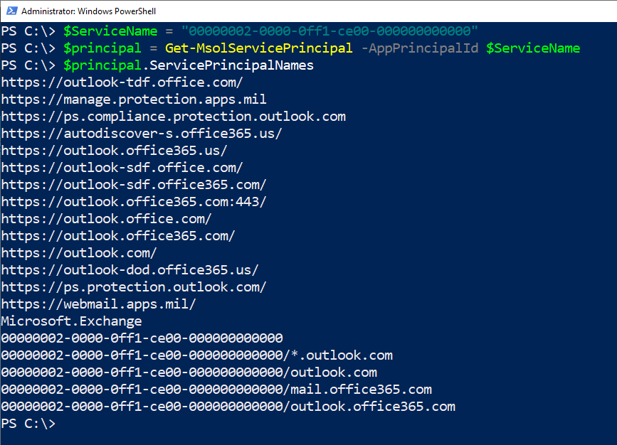
Exchange Server OAuth-Konfiguration

Slide 16
Exchange Server OAuth-Konfiguration
# MicrosoftOnline PowerShell-Modul installieren, falls nicht vorhanden # Administrative PowerShell Session erforderlich
Install-Module -Name MSOnline # Verbindung zu Microsoft Online Mandanten herstellen Connect-MsolService # Msol Service Principal Office 365 Exchange Online $ServiceName = "00000002-0000-0ff1-ce00-000000000000“
# Abfrage des Service Principal $Principal = Get-MsolServicePrincipal -AppPrincipalId $ServiceName
# Hinzufügen der Exchange Host-Autoritäten für AutoDiscover und Exchange Endpunkte $Principal.ServicePrincipalnames.Add("https://mail.varunagroup.de/") $Principal.ServicePrincipalnames.Add("https://autodiscover.varunagroup.de/")
# Setzen des neuen Namen für den Service Principal in Ihrem Microsoft 365 Mandanten Set-MSOLServicePrincipal -AppPrincipalId $ServiceName -ServicePrincipalNames ` $Principal.ServicePrincipalNames;
→ Konfigurieren der OAuth-Authentifizierung zwischen Exchange- und Exchange Online-Organisationen

Slide 17
Microsoft Teams & Exchange Server
Aktivieren Sie vor der Nutzung von Microsoft Teams die Option Exchange Hybrid in Azure AD Connect
Microsoft Teams nutzt Benutzer-„Schattenpostfächer“ in Exchange Online für die Speicherung von Compliance-relevanten Informationen
Jede SMTP-Domäne benötigt einen eigenständigen AutoDiscover Endpunkt
Teams Services reagieren nicht korrekt auf HTTP 302 Redirect Antworten
Veröffentlichen Sie einen AutoDiscover-Endpunkt für jede SMTP-Domäne
Nutzen Sie einen Edge-Router wenn nicht alle Domänen in einem SAN-Zertifikat konfigurieren werden können, z.B. Traeffic

Slide 18
Troubleshooting 101

Slide 19

Teams Backend AutoDiscover
AutoDiscover Ermittlung für EWS und REST API-Endpunkte
Teams Backend verwendet nur AutoDiscover v2 JSON
→ Anonymer AutoDiscover Aufruf
Ablauf
Teams Backend AutoDiscover JSON-Abfrage an Exchange Online
Exchange Online prüft den Empfängertyp
Mailbox → Antwort https://outlook.office365.com/EWS/Exchange.asmx
Mail User → Ermittlung des DNS AutoDiscover Endpunktes auf Basis von ExternalEmailAddress → z.B. autodiscover.varunagroup.de
Antwort HTTP 302 inklusive Adresse des Ziel-Endpunktes
Teams Backend AutoDiscover JSON-Abfrage an On-Premises Exchange
On-Premises Exchange Server antwortet mit EWS oder REST URL

Slide 20
Troubleshooting AutoDiscover
Lokaler Trace auf des Teams Clients hilft nicht
AutoDiscover v2 ist anonym → ermöglicht Selbsttest
Test per PowerShell
Invoke-RestMethod -Uri 'https://outlook.office365.com/autodiscover/autodiscover.json?Email=AlexW@ixion-inc.de&Protocol=EWS'
Invoke-RestMethod -Uri 'https://outlook.office365.com/autodiscover/autodiscover.json?Email=AlexW@ixion-inc.de&Protocol=REST'
Test per Browser
https://outlook.office365.com/autodiscover/autodiscover.json?Email=john.doe@varunagroup.de&Protocol=EWS https://outlook.office365.com/autodiscover/autodiscover.json?Email=john.doe@varunagroup.de&Protocol=REST
Fiddler-Trace während des Aufrufes aufzeichnen

Slide 21
Troubleshooting AutoDiscover
Fehler beim Aufruf bedeutet nicht automatisch ein Problem
Timeout → Einschränkung der Remote IP-Adressen auf Microsoft 365?
Timeout → Exchange Server unter Last?
User Not Found → Mail User nicht synchronisiert?
AutoDiscover Name Resolution → kein AutoDiscover Eintrag für SMTP-Domäne?
Prüfung der Protokolldateien
AutoDiscover → erreicht der Request den Server?
IIS Website → erreichen die Teams Backend Anfragen den Server?
Netzwerk Trace
Sind Anfragen der Teams Backend Services protokolliert?
Gibt es TLS-Handshake Fehler?
…

Slide 22






Exchange Server Protokollierung
\Web Service(Default Web Site)\Current Connections
\EWS / HTTP Proxy
Bearer Authentication Postfach-Anchoring
\Web Service(Exchange Back End)\Current Connections
\EWS
BackEnd
Exchange Business-Logik
IIS
EWS Proxy
IIS
EWS
https.sys
MSExchangeServicesAppPool (W3WP)
https.sys
MSExchangeServicesAppPool (W3WP)
TCP 444
TCP 443
EWS
EWS
SERVER 1
SERVER 1?
SERVER 2?
u_exXXXXXX.log
httperrXXXXX.log
HttpProxyXXXXXXXXXX-X.log
u_exXXXXXX.log
httperrXXXXX.log
EWS_XXXXXXXX-X.log
Teams Services Cloud
inetpub\logs\LogFiles\W3SVC1
Logging\HTTPProxy\EWS
inetpub\logs\LogFiles\W3SVC2
Logging\EWS
CAFE (Client Access FrontEnd)
Mailbox

Slide 23
Troubleshooting AutoDiscover 1
AutoDiscover liefert unerwartete EWS/REST URLs
Der Anwender hat ein lokales Exchange Postfach aber die Antwort ist → https://outlook.office365.com/EWS/Exchange.asmx Höchstwahrscheinlich hat der Anwender ein zusätzliches Postfach in Exchange Online → Doppelte Postfach-Situation auflösen
Die Antwort enthält eine URL, die wie eine interne URL aussieht → https://exch01.varunagroup.local/EWS/Exchange.asmx Die EWS ExternalUrl ist nicht auf allen Exchange Servern konfiguriert

Slide 24
Troubleshooting AutoDiscover 2
AutoDiscover liefert unerwartete EWS/REST URLs
Der Anwender hat ein lokales Exchange Postfach in der AD-Site EMEA, die Antwort enthält eine URL einer anderen AD-Site → https://mail.apac.varunagroup.de/EWS/Exchange.asmx erwartet → https://mail.emea.varunagroup.de/EWS/Exchange.asmx
AutoDiscover v2 war bis zu Exchange 2016 CU 20 und Exchange 2019 CU 9 nicht AD-Site-aware → Aktuelles Exchange Server CU installieren

Slide 25
Microsoft Teams Kalender-App
Teams Backend Services nutzen Exchange Web Services zur Abfrage von Kalenderinformationen
Ablauf
EWS URL als Ergebnis einer AutoDiscover v2 Abfrage empfangen
Teams Backend Services authentifizieren sich am On-Premises Exchange per OAuth
Teams Backend Services sendet EWS-Anfrage an Exchange Web Services
Exchange On-Premises antwortet mit Kalenderdaten
Teams Middle-Tier gibt die Daten an die Kalender-App zur Nutzung weiter

Slide 26
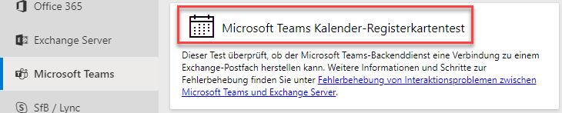
Troubleshooting Teams Kalender-App
Ist die EWS URL in der externen DNS-Zone auflösbar und aus dem Internet erreichbar?
Prüfung mit Fiddler → URL im Browser aufrufen, Endpunkt muss mit HTTP 401 antworten
Prüfung mit Remote Connectivity Analyzer
Prüfung von OAuth
Test-OAuthConnectivity cmdlet
Prüfung der SPNs, IntraOrganizationalConnector- und AuthServer-Einstellungen

Slide 27


Microsoft Teams & Kalender-Stellvertretungen
Teams fragt Stellvertreterinformationen und Berechtigungen per Exchange Web Services ab
Funktion steht für On-Premises Postfächer nur in Outlook für Desktop zur Verfügung
Einrichtung der Berechtigungen muss über Outlook-Assistenten erfolgen
Ablauf
Stellvertreter klickt „Neue Teams-Besprechung“ im Outlook-Kalender des Managers
Das Teams-AddIn verbindet sich mit Teams Backend-Diensten
Backend-Dienste ermitteln die EWS-URL per AutoDiscover-Abfrage
Teams Services verbinden sich mit /EWS vDIR und authentifizieren sich per OAuth gegen Exchange On-Premises
Teams Services senden eine GetDelegate SOAP-Anfrage für das Teams Meeting im Manager-Postfach
Exchange Server antwortet mit der Stellvertreterliste und den Berechtigungen
Teams Backend-Dienste antworten dem AddIn mit den Meeting Informationen

Slide 28
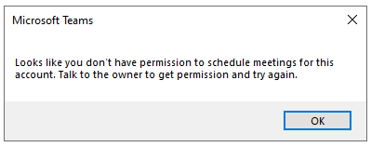
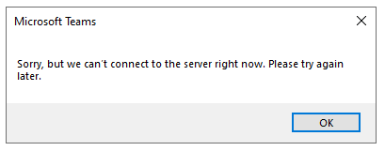
Troubleshooting Kalender-Stellvertretungen
Arbeitet die Teams Kalender-App ordnungsgemäß?
Manuelle GetDelegate-Abfrage per SOAPe-Client
Fiddler-Aufzeichnung → Statuscode: 403
Kalender-Ordnerberechtigung ist nicht ausreichend!
Prüfung der EWS-Protokolldateien für GetDelegate-Aufruf
Prüfung der PartnerApp-Konfiguration
Prüfung EWS Proxy und IIS FrontEnd Protokolle
Netzwerk-Trace
Eliminierung von Layer 7 Netzwerkgeräte → User Agent Filterung

Slide 29
Microsoft Teams & kalenderbasierter Präsenzstatus
Automatischer Status „In einer Besprechung“
Teams Services nutzt REST API für Exchange Server Zugriff
Teams Client fragt den Präsenzstatus alle 6 Minuten beim Presence Service ab
Zwei Modi zu Auswahl
Pull-Modus → 1x in der Stunde
Push-Modus → Abonnement-basiert
Mit Exchange Server On-Premises ist nur der Pull-Modus unterstützt
Stellvertretungen müssen über den Outlook-Assistenten erfolgen

Slide 30
Microsoft Teams & kalenderbasierter Präsenzstatus
Ablauf
Middle-Tier ermittelt die REST URL per AutoDiscover-Abfrage
Teams Services verbinden sich mit /api vDIR und authentifiziert per OAuth gegen Exchange On-Premises
Teams Services versuchen ein Abonnement einzurichten → Fehler: RPC Endpunkt nicht gefunden
Teams Services senden eine Kalenderanfrage

Slide 31
Troubleshooting Präsenzstatus
Ist die API URL in der AutoDiscover-Antwort enthalten und aus dem Internet erreichbar?
Prüfung mit Fiddler
Aktualisierung der REST CAFE web.config
Gefixt mit Dezember 2020 CUs
C:\Program Files\Microsoft\Exchange Server\V15\FrontEnd\HttpProxy\Rest\web.config VON: <httpRuntime maxRequestLength="2097151" maxUrlLength="2048" requestPathInvalidCharacters="&lt;,>,*,%,\,?" requestValidationMode="2.0" />
ZU: <httpRuntime maxRequestLength="2097151" maxUrlLength="2048" maxQueryStringLength="4096" requestPathInvalidCharacters="&lt;,>,*,%,\,?" requestValidationMode="2.0" />
Prüfung der REST-Protokolle
Prüfung der REST-Proxy und IIS FrontEnd-Protokolle
Eliminierung von Layer 7 Netzwerkgeräte → User Agent Filterung

Slide 32

SPEAKER AND EVENT FEEDBACK
http://bit.ly/M365VM21Feedback

Slide 33
Q&A

Slide 34
Ressourcen
Anforderungen zum Erstellen und Anzeigen von Besprechungen für lokal gehostete Postfächer
Wie konfigurieren Sie die OAuth-Authentifizierung zwischen Ihren lokalen Exchange- und den Exchange-Online-Organisationen?
Verwenden von Protokolldateien bei der Problembehandlung in Microsoft Teams
SOAPe-Client
Troubleshooting Microsoft Teams und lokale Exchange Postfächer - Teil 1
Troubleshooting Microsoft Teams und lokale Exchange Postfächer - Teil 2
Troubleshooting Microsoft Teams und lokale Exchange Postfächer - Teil 3
My user has a mailbox both on-premises and in Exchange Online. Help!
Troubleshoot Microsoft Teams and Exchange Server interaction issues

